Slide 2
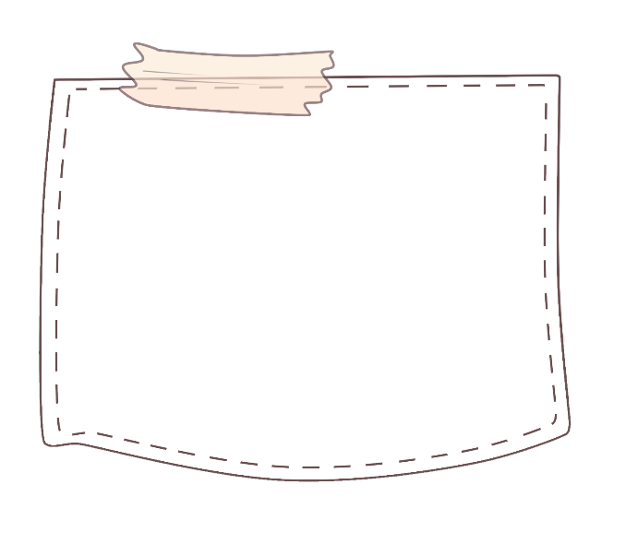

Slide 3
https://youtube.com/watch?v=WZJAIkmT3Rg

Slide 5
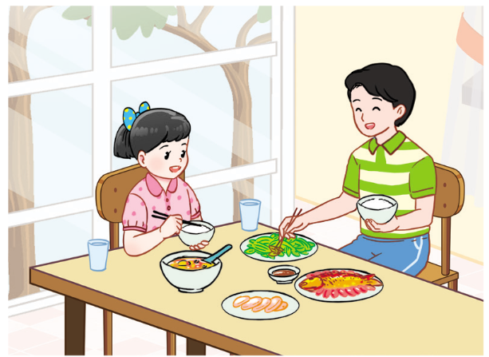
4
Để nấu một bát cơm bạn Lâm cần khoảng 75 g gạo. Nếu mỗi ngày bạn Lâm ăn 4 bát cơm như thế thì 30 ngày bạn Lâm ăn hết khoảng bao nhiêu ki-lô-gam gạo?
Tóm tắt:
1 bát: 75 g
1 ngày: 4 bát
30 ngày: ... ? kg
Bài giải:
Trong 30 ngày bạn Lâm ăn hết khoảng số ki-lô-gam gạo là:
75 x 4 x 30 = 9000 (g)
Đổi: 9000 g = 9 kg
Đáp số: 9 kg gạo

Slide 6
5
Người ta cắt tấm gỗ sau ra thành 20 đoạn bằng nhau. Hỏi mỗi đoạn dài bao nhiêu xăng-ti-mét (mạch cưa không đáng kể)?
Tóm tắt:
Tấm gỗ dài: 4m
Cắt tấm gỗ : 20 đoạn bằng nhau
Mỗi đoạn:....cm?
Bài giải:
Đổi 4m = 400 cm
Mỗi đoạn gỗ dài là:
400 : 20 = 20 (cm)
Đáp số: 20 cm

Slide 7
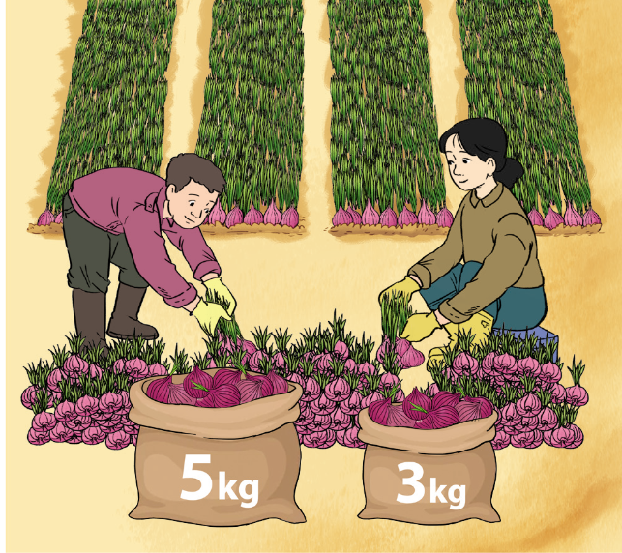
6
a) Anh Hồng đóng số hành tím thu hoạch được vào các túi, mỗi túi 5 kg thì được 132 túi. Hỏi nếu anh Hồng đóng số hành tím đó vào các túi, mỗi túi 3 kg thì được bao nhiêu túi?
Tóm tắt:
Một túi: 5kg
Đóng được: 132 túi
Mỗi túi: 3kg
Đóng được:....túi?
Bài giải:
Tổng cân nặng của số hành tím thu hoạch được là:
5 x 132 = 660 (kg)
Đóng vào các túi, mỗi túi 3kg thì cần số túi là:
660 : 3 = 220 (túi)

Slide 8
6
b) 5 kg hành tím bán với giá 195 000 đồng. Hỏi với cùng giá đó thì 3 kg hành tím có giá bao nhiêu tiền?
Tóm tắt:
5kg: 195 000 đồng
3kg:.....đồng?
Bài giải:
Giá tiền của một kg hành tím là: 195 000 : 5 = 39 000 (đồng)
Vậy 3 kg hành tím có giá tiền là:
39 000 x 3 = 117 000 (đồng)
Đáp số: a) 220 túi
b) 117 000 đồng

Slide 9
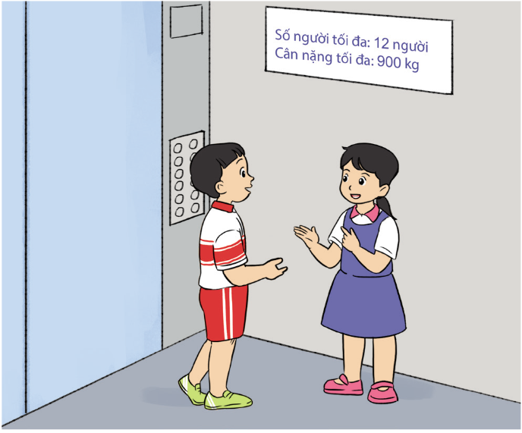
Linh nhìn thấy dòng chữ trong thang máy "Số người tối đa: 12 người. Cân nặng tối đa: 900 kg". Theo em, nếu thang máy đã chở tối đa cân nặng và có 12 người trong thang máy thì cân nặng trung bình của mỗi người là bao nhiêu ki-lô-gam?
7
Bài giải
Cân nặng trung bình của mỗi người là:
900 : 12 = 75 (kg)
Đáp số: 75 kg

